Slide 1
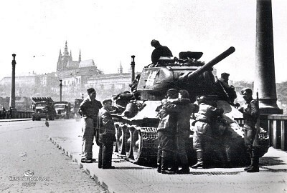
Pražské květnové povstání 1945
a osvobození Prahy

Slide 2
Pražské květnové povstání 1945
Celonárodní povstání v protektorátu bylo připravováno východní i západní složkou českého protinacistického odboje již od počátku roku 1945. Jeho cílem mělo být zejména:
vytvoření podmínek pro rychlé osvobození Čech a Moravy od německé nadvlády
minimalizace dalších válečných škod
zamezení zničení či vyloupení průmyslového potenciálu Československa Němci.

Slide 3
Rozsah Českého povstání večer 5.května 1945

Slide 4
Situace před povstáním
Celonárodní povstání vypuklo za stavu, kdy se na území Čech a Moravy nacházela miliónová Schörnerova armáda, která měla rozkaz udržet se v tomto prostoru co nejdéle. Praha se měla stát nedobytnou pevností. K.H.Frank vedl rozhovory s protektorátní vládou a při tom byla vidět snaha prezidenta Háchy o vytvoření Českomoravské republiky a převzetí moci Richardem Bienertem.

Slide 5
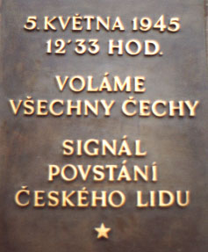
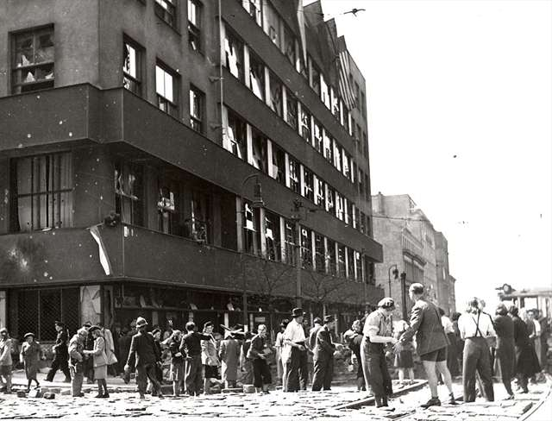

Slide 6
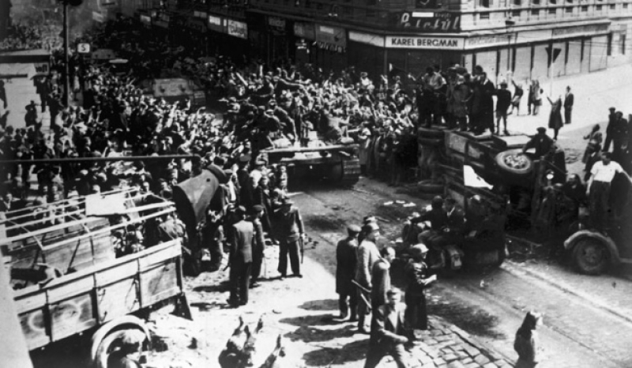

Slide 7
Před polednem hlásil městský pouliční rozhlas: „Českoslovenští občané: Hitlerovo Německo je rozdrceno. Třetí říše přestala existovat! Pryč s válkou! Všichni ihned zastavte práci! Nikdo nesuďte, nikdo nesmíte trestat, ať Čecha nebo Němce, na to jsou lidové soudy. Varujeme všechny Němce před jakýmkoliv zakročením. Česká policie, české četnictvo, vládní vojsko a jiné útvary uposlechnou bezpodmínečně pokynů Národních výborů. Kdo tak neučiní, je zbabělec a zrádce! Stojíme neochvějně za československou vládou!“

Slide 8
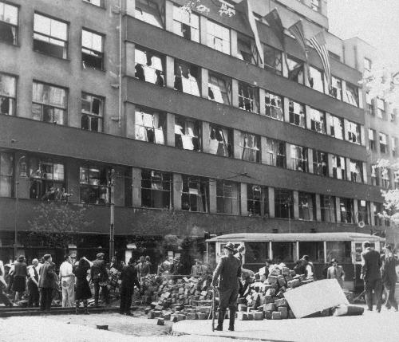

Slide 9
V této době se již pak v Praze střílelo. Němečtí vojáci začali střílet do lidí, kteří vyvěšovali československé vlajky přetírali německé nápisy nebo je shazovali na zem. Městský rozhlas převzal a vysílal i známé volání o pomoc československému rozhlasu:
„Voláme českou policii, četnictvo a ozbrojené jednotky! Pomozte československému rozhlasu ve Schwerinově třídě, kde čeští lidé bojují o jeho záchranu! Vchod z Balbínovy ulice je úplně volný! Voláme českou policii, četnictvo a ozbrojené jednotky na pomoc československému rozhlasu!“

Slide 10
Reakce lidí byla spontánní, ozbrojení i neozbrojení lidé spěchali na pomoc.

Slide 11
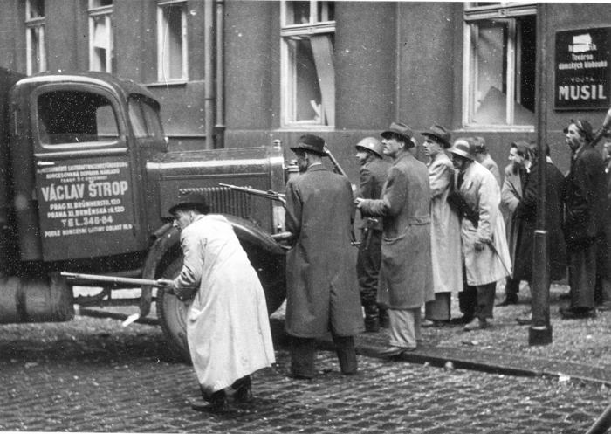

Slide 12
II. Etapa-město barikád
Povstalci neměli moc šancí při útoku Němců zvenčí, tak v noci z 5. na 6. května vyrostlo v Praze asi 2 tisíce barikád. Obránci měli k dispozici pouze pušky, lehké kulomety, granáty a pancéřové pěsti.
6. května začala Prahu bombardovat i německá letadla.

Slide 13
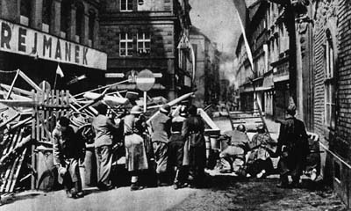
Povstalci hlídají na barikádách

Slide 14
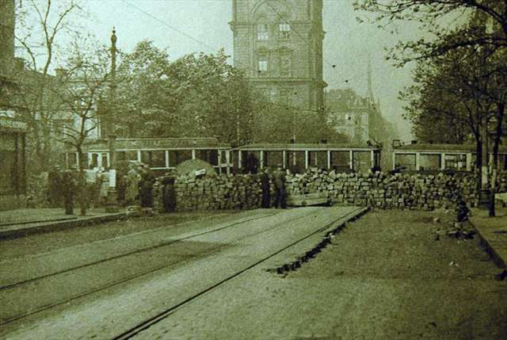

Slide 15
III. Etapa-vyvrcholení povstání
ČNR vedla s Vlasovci neúspěšná jednání, kdy pak generál Vlasov opustil Prahu. Ráno 8.května začal útok na Prahu. Pokračovali masakry českých civilistů. Po odpoledni probíhala jednání mezi ČNR a německou armádou = výsledek byl v pozdních odpoledních hodinách = byly zastaveny boje, jednotky Wehrmachtu podepsali kapitulaci a byl jim povolen volný odchod z Prahy. Prahu opustili i jiné okupační úřady, organizace a instituce. I příslušníci Waffen-SS.

Slide 16
Příjezd Rudé armády, poslední boje
Ráno 9.května 1945 vjely do Prahy sovětské tanky. Začali střety mezi jednotkami Rudé armády a poslední částí německých vojsk. Pražané vítali Rudou armádu. V Praze musely být uhašeny požáry, strženy budovy hrozící zřícením, rozebrány barikády.

Slide 17
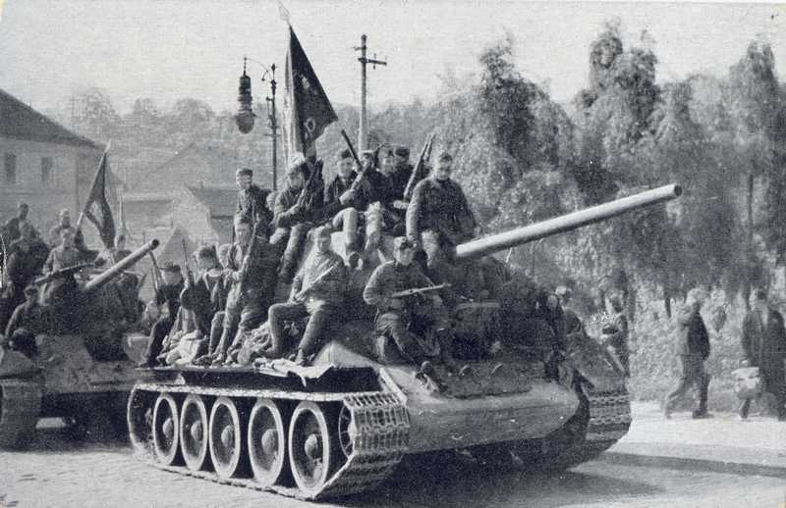

Slide 18
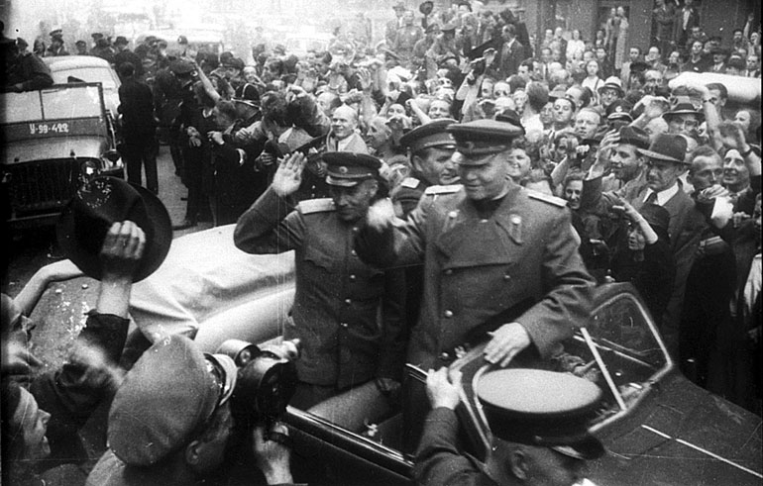

Slide 19
Při bojích zahynulo:
- přes 1500 Čechů
- přes 300 Vlasovců
- kolem 1000 Němců
- v okolí Prahy 692 vojáků Rudé armády
- z toho 30 ve vnitřní Praze

Slide 20
9. května ve čtyři hodiny ráno, osvobodily od německých okupantů hlavní město našeho spojeneckého Československa - Prahu!
Praha oslavuje. "Na ulicích jsou stopy po boji - padlý kůň, zbytky domů," popisuje to, co vidí, reportér, který jede mezi sovětskými tanky. "Obrovské detonace granátů zní nám dosud v uších.Dosud čpí v ulicích střelný prach. V ulicích je nepořádek, vyhozené dláždění, shozené nástupiště tramvaje, prostřelený roh budovy. Jedeme však bezpečně za ruskými tanky. Jedeme do středu města."

Slide 21
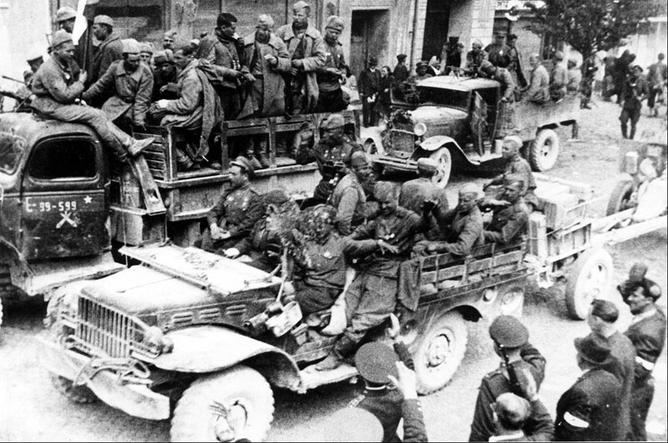

Slide 22
Na některých jiných místech Čech se ale Němci stále ještě zuřivě brání. Netuší totiž, že jejich velení den předtím podepsalo bezpodmínečnou kapitulaci. Proto německý rozhlas vysílá nepřetržitě tuto zprávu: "Po půlnoci jsme složili na všech frontách zbraně. Německá moc je u konce. Byli jsme poraženi.„
I přesto, že jsou ulice plné sovětských uniforem, stále je nebezpečno. Hlasatel však i nadále pokračuje v reportáži: "Vjíždíme na Václavské náměstí. Projíždíme špalírem českých lidí, ozdobených vlajkami. Václavské náměstí je srdcem tohoto lidu. Na něm se odrážejí všechny záchvěvy, které prožívá naše země."

Slide 23
Poslední zbytky německého odporu jsou v Čechách zlikvidovány až o dva dny později v bitvě u Milína. Dočišťování Čech trvá až do 20. května.

Slide 24
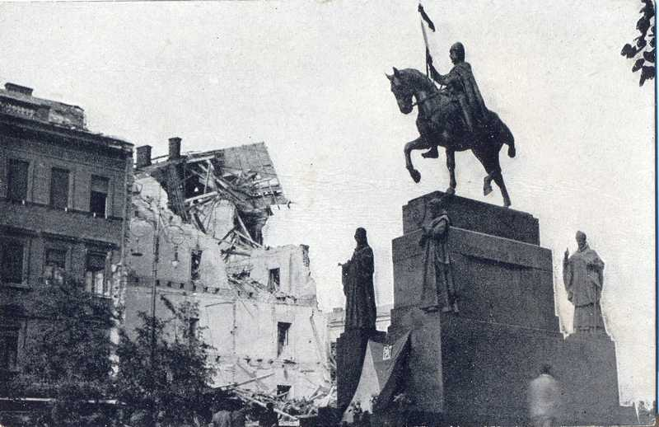

Slide 25
Zdroje:
www.wikipedie.cz
www.filmovamista.cz
www.rozhlas.cz
Kniha: PRAHA V KVĚTNU 1945, Stanislav Kokoška

